Slide 1
ayo membaca kata

Slide 2
to
pi

Slide 3
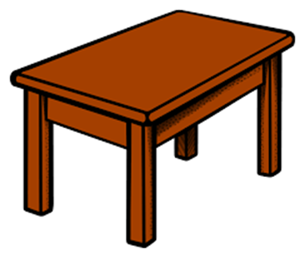
me
ja

Slide 4
pa
lu

Slide 5
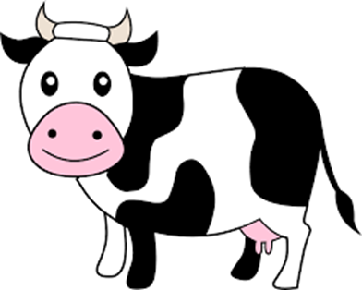
sa
pi

Slide 6
bu
mi

